Slide 1
大中票券債券市場展望雙週報
2024/10/21
Peter Tsai

Slide 2
市場回顧
最近二週，美債10y利率在上漲後轉為整理格局，因後續美國經濟數據顯示就業市場仍具韌性，市場縮減11月降息二碼的預期，利率回升到4.0%上方。上週五美債10y利率收在4.0828%。台灣近期標售10年期新券利率落在預期區間低檔，顯示央行再次升準無礙銀行間公債買需回升。標債後利率適度下探，代表長券買盤仍殷實。截至上週五，10y利率收在1.49%，5y的A13108R收在1.425%。

Slide 3
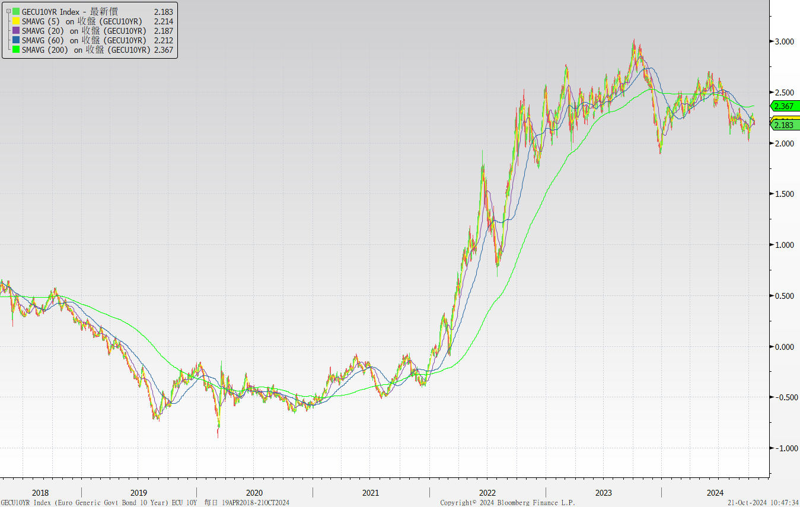
歐債十年期利率走勢圖

Slide 4
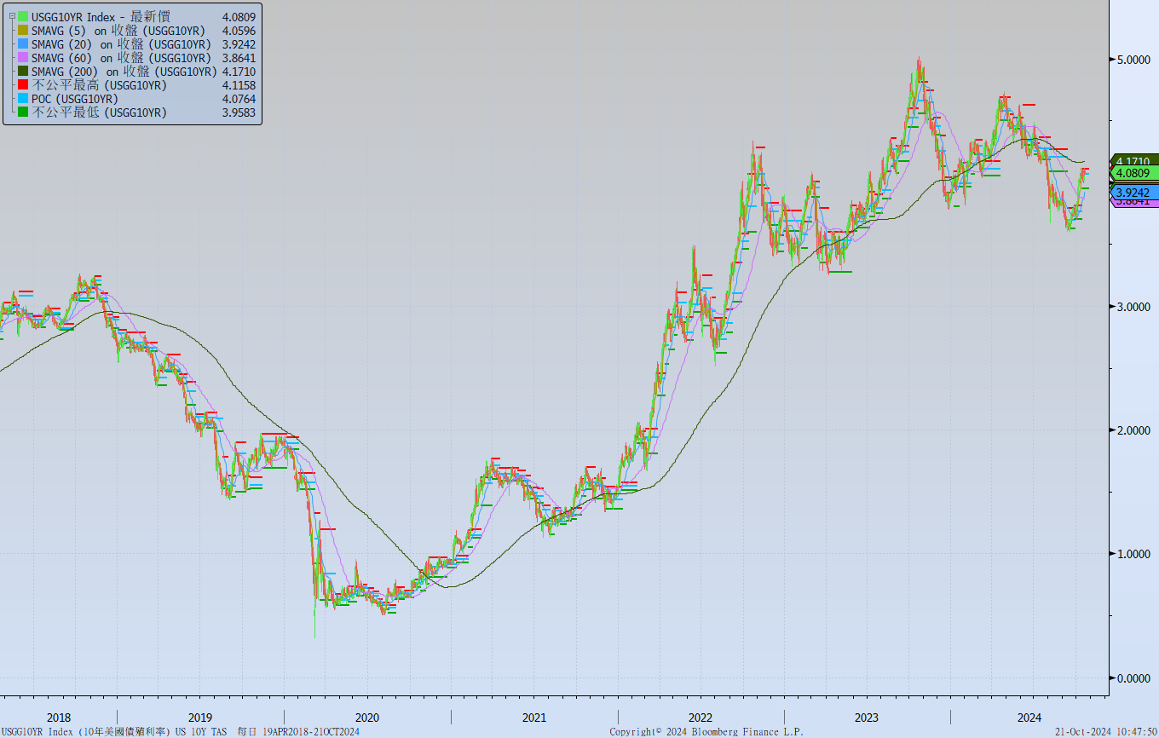
美債十年期利率走勢圖

Slide 5
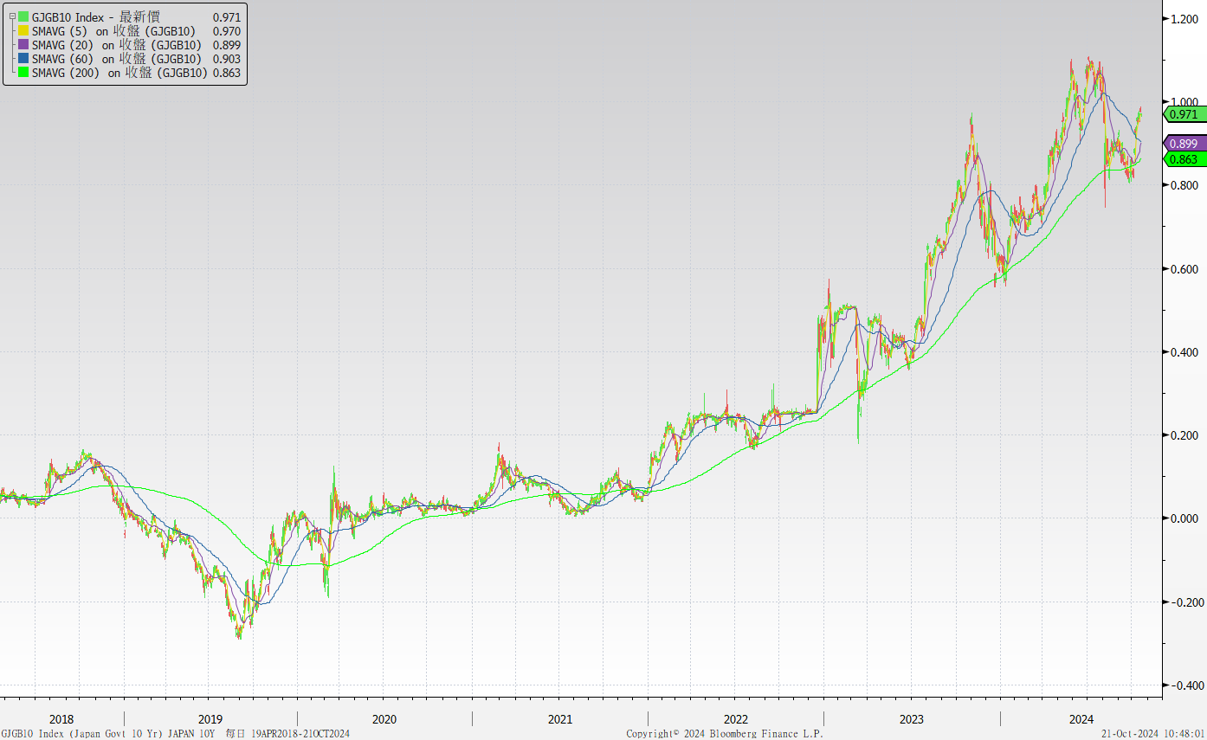
日債十年期利率走勢圖

Slide 6
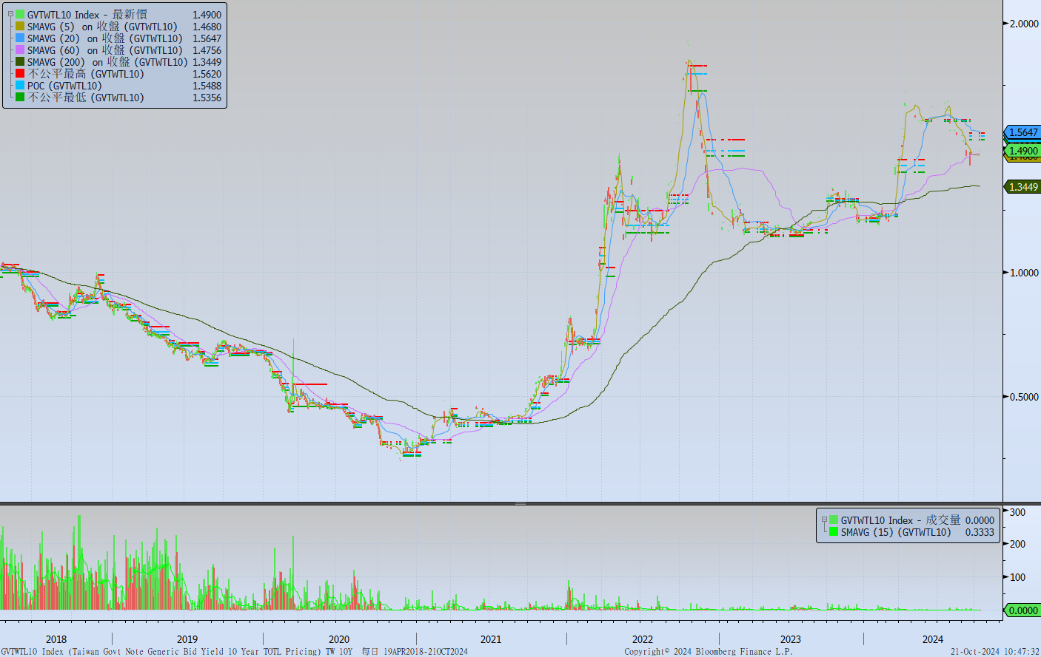
台債十年期利率走勢圖

Slide 7
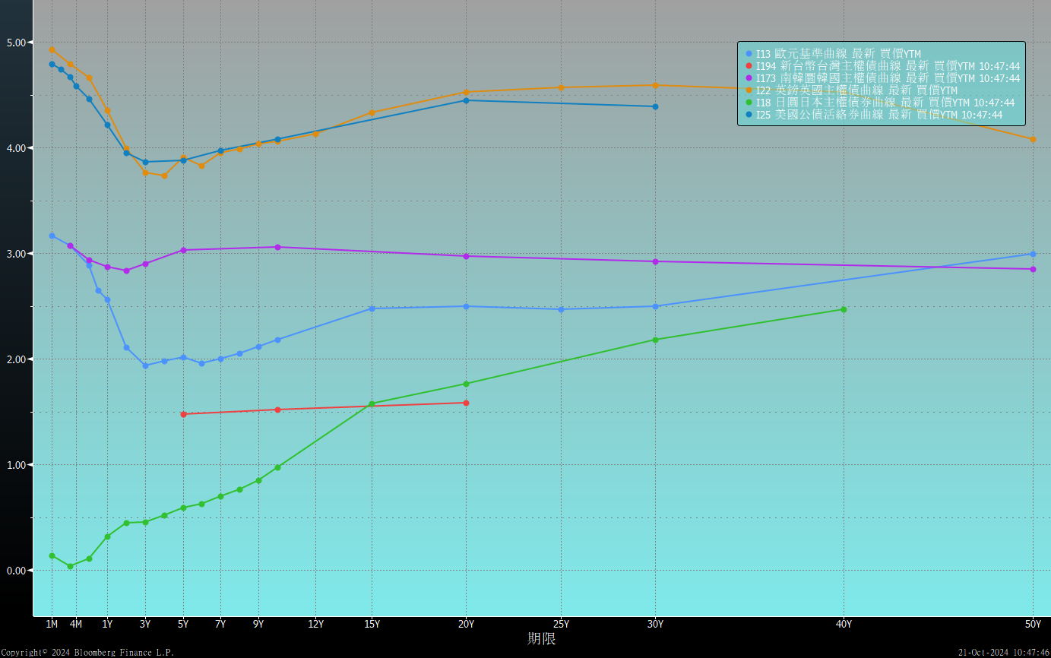
主要國家殖利率曲線

Slide 8
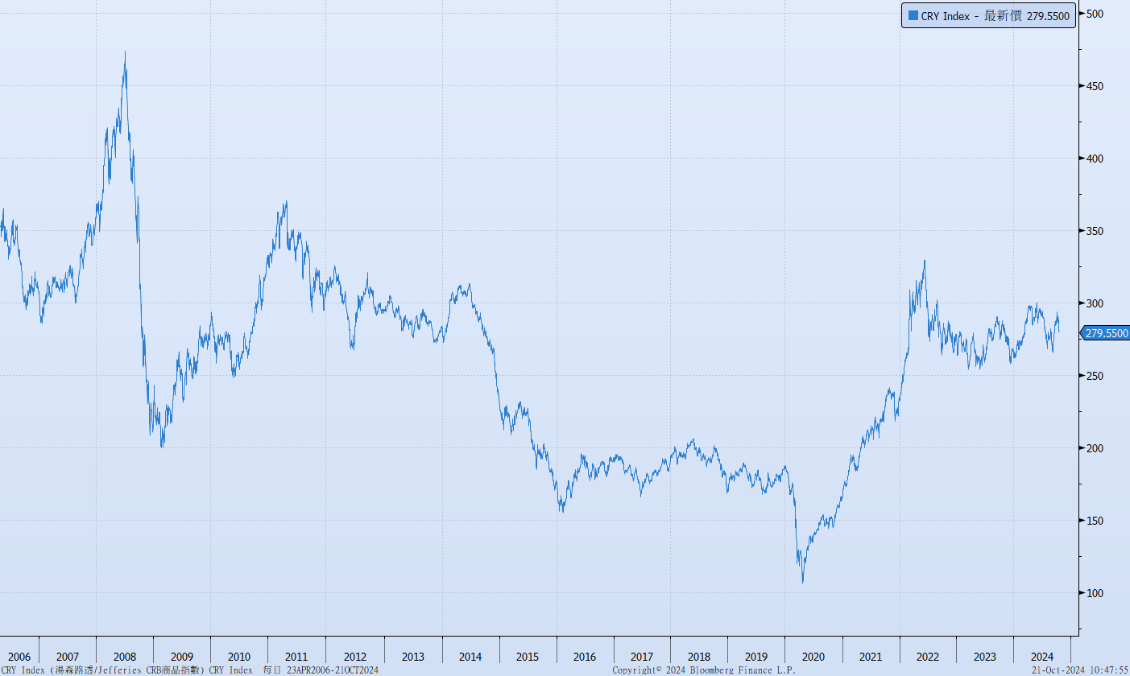
原物料指數

Slide 9
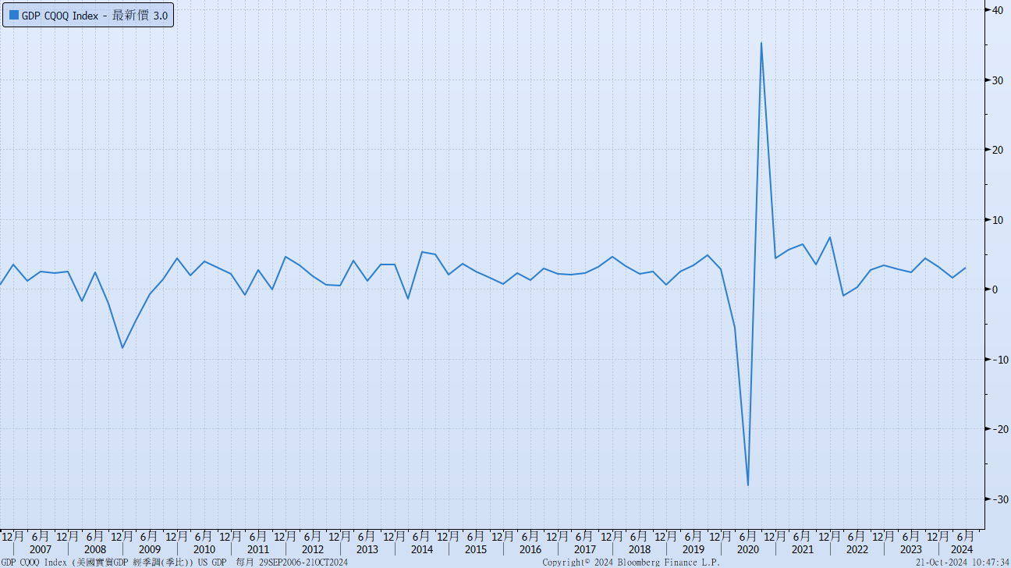
美國GDP成長率

Slide 10
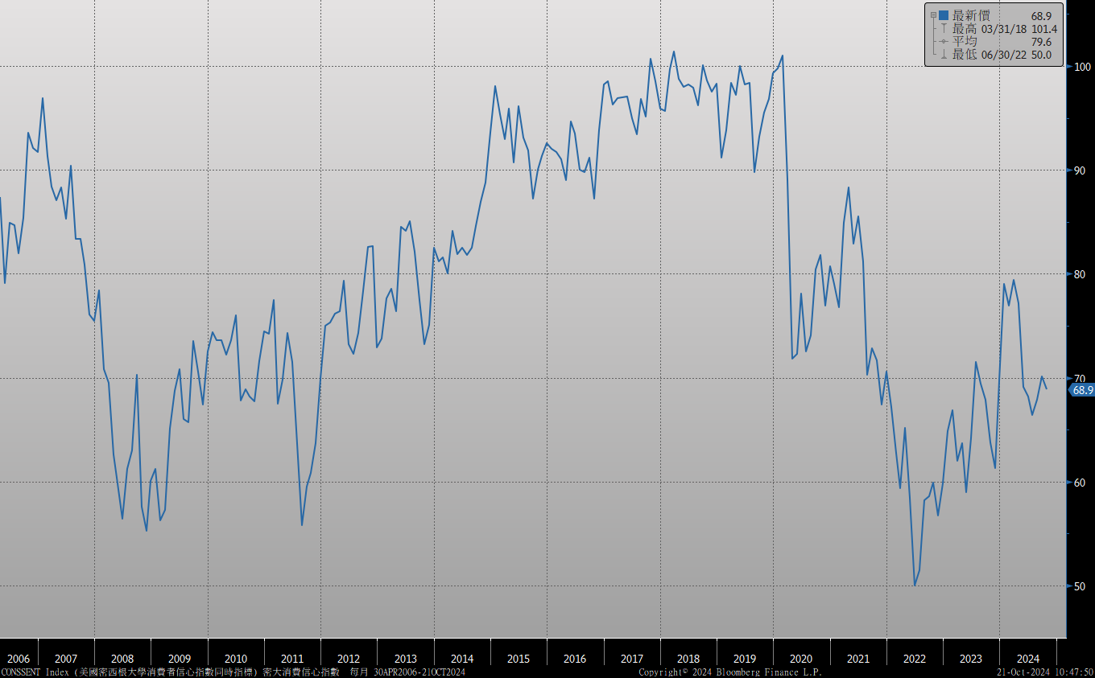
密大消費信心

Slide 11
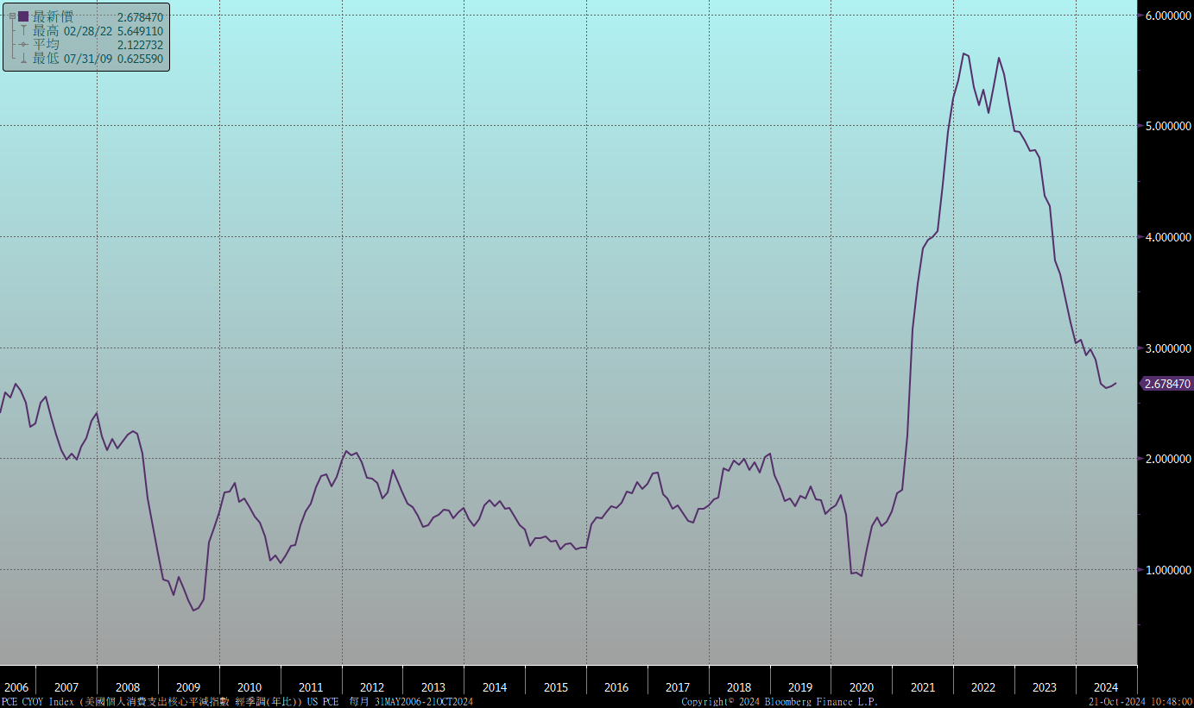
美國個人消費支出核心平減指數 經季調(年比)

Slide 12
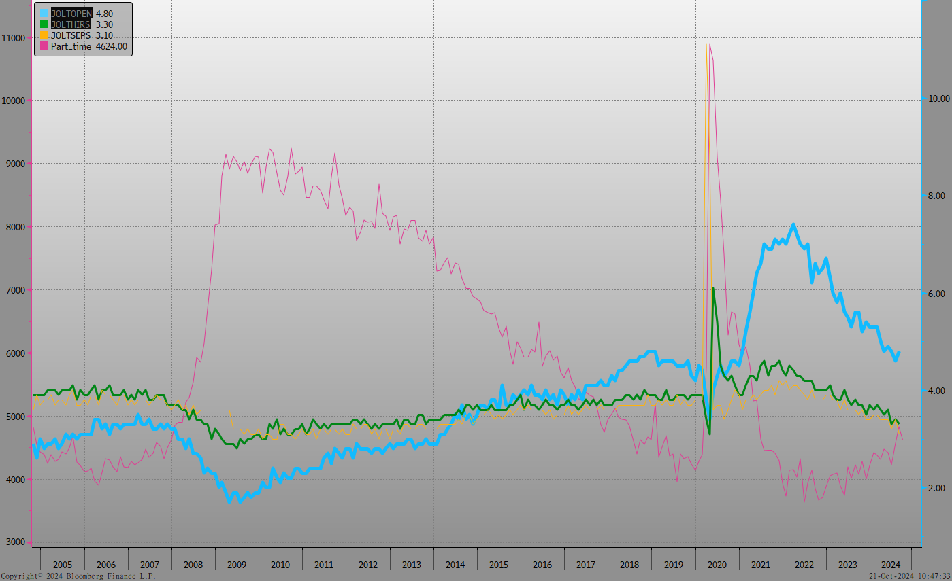
美國就業情況

Slide 13
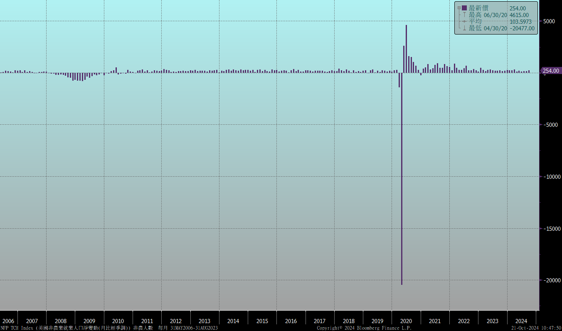
美國非農就業人數

Slide 14
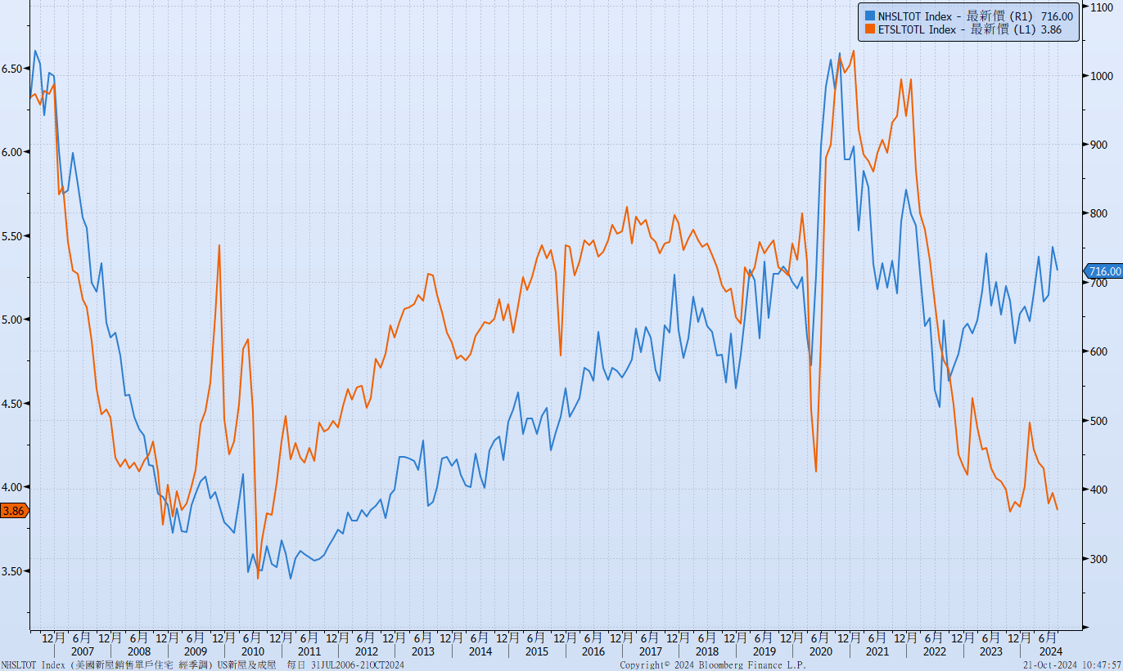
美國新屋及成屋銷售

Slide 15
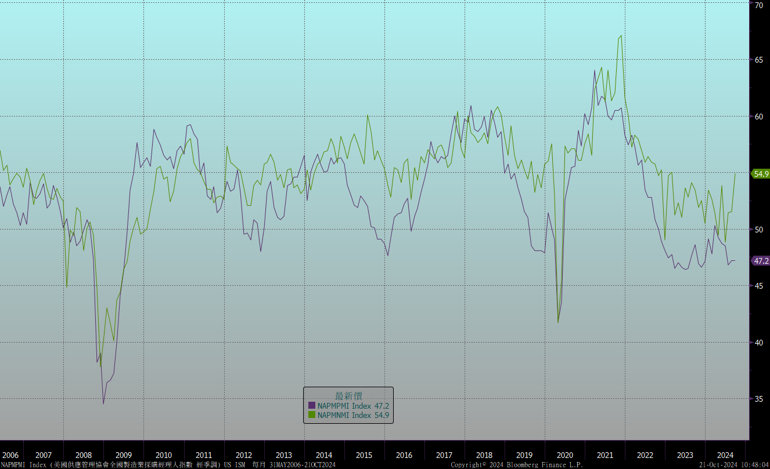
ISM指數

Slide 16
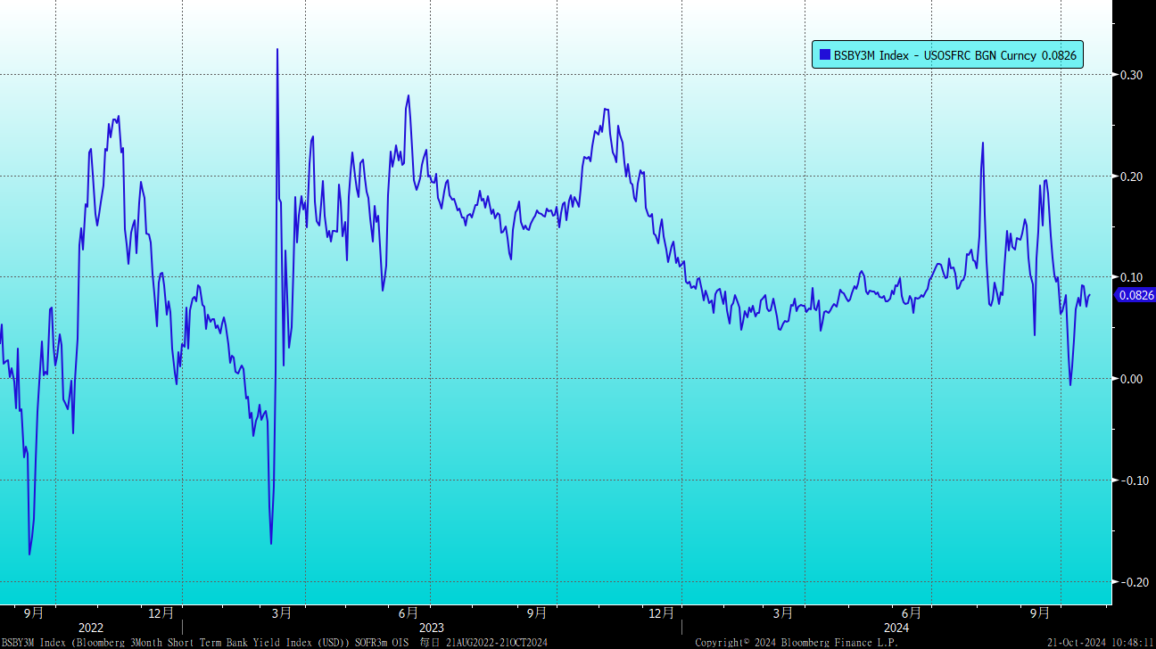
SOFR OIS

Slide 17
經濟數據預報

Slide 18
市場展望
從利率走勢看，美債10y利率月線向上與趨下的季線交叉，利率走勢在越過4.0%後於4.10%附近受阻，在消化年底前的降息預期後，殖利率將以盤整靜待美國大選結果。
經濟數據方面，即將公布德國10月IFO企業景氣指數，預估較前期增加。另有美國9月新屋銷售與成屋銷售，台灣9月失業率。目前美公債利率出現反彈後，利率處於盤整，等待大選結果，期間若經濟數據有變，美債10y利率可能再跌破4.0%。台債市場，公債殖利率受到籌碼因素影響，債市氣氛偏多。但5年期IRS利率在區間高檔整理。操作上，考量通膨因素與養券成本偏高，台債建議利率逢高酌量布局，不追多。

